Slide 1
Spring DAO (1/3)
Spring DAO 구조
Java Application
Spring DAO
JDBC API
Oracle
JDBC Driver
MS SQL Server
JDBC Driver
MySQL
JDBC Driver
Oracle
MS SQL
Server
MySQL

Slide 2
Spring DAO (2/3)
템플릿메소드 패턴을 이용하여 JDBC 프로그램의 중복적인 코드를 줄일 수 있는 방법을 제공한다.
템플릿 메소드 패턴
  프로세스의 메소드 호출순서 등과 같은 골격을 정의
  하나의 업무처리는 고정된 방식으로 진행되는 단계와 가변적인 단계로 나눌 수 있는데 가변적인 단계에 해당하는 부분은 인터페이스로 위임을 하여 개발자가 구현해야 할 부분이 되며 고정된 단계는 미리 구현을 한다. Spring은 고정단계는 템플릿, 가변단계는 콜백으로 분류함.
  DAO 템플릿 : 트랜잭션 제어, 자원관리, 예외처리 등
  DAO 콜백 : 쿼리생성, 파라미터 바인딩, 결과집합 변환 등

Slide 3
Spring DAO (3/3)
템플릿 클래스
  JdbcTemplate : JDBC 관련된 템플릿 클래스. 생성자로 DataSource를 받는다.
2) 콜백 인터페이스
  다양한 단계에서 적용할 수 있는 콜백 인터페이스가 있다.
  PreparedStatementCreator, PreparedStatementSetter, RowMapper 등
3) DAO 지원 클래스
  JdbcDaoSupport : Connection, DataSource, JdbcTemplate 을 지원하는 클래스.
  내부적으로 위의 객체를 가지고 있으며 보통 DAO클래스에서 상속받아 사용한다.

Slide 4
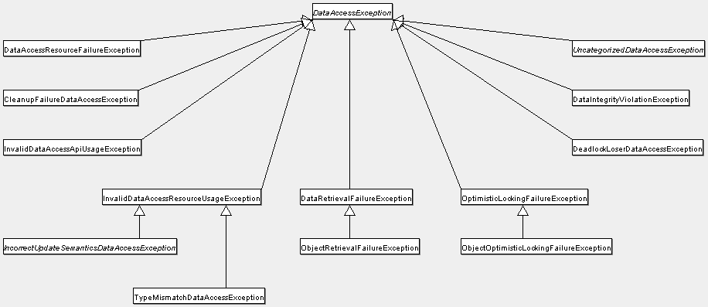
Spring JDBC Exception
SQLException은 에러코드와 메세지의 내용이 DB에 따라 다르게 세팅되어 확인이 어려운 문제를 Spring JDBC를 사용하면 org.springframework.dao.DataAccessException 으로 변환해줌으로써 해결해준다.

Slide 5
트랜잭션 (1/8)
Spring은 트랜잭션 관리를 직접적으로 하지는 않고 트랜잭션 관리자를 통해서 퍼시스턴스 매커니즘에 의해 제공되는 트랜잭션 구현체에게 위임하는 방식을 이용한다.(JDBC의 Connection.commit(), Connection.rollback() 등)
2) 트랜잭션 관리방식
  프로그래밍에 의한 방법
    코드에 직접 트랜잭션 관련 코드를 삽입하여 처리. 정확히 트랜잭션의 범위를 정할 수 있다.
  선언적인 방법
    환경파일에 선언하여 관리. 세밀한 조절이 불가능 하지만 편리성에 의해 많이 사용되는 방법이며 대부분의 어플리케이션은 선언적인 방법에서 제어하기 힘들 정도의 세밀한 트랜잭션 관리가 필요하지 않다.

Slide 6
트랜잭션 (2/8)
3) 트랜잭션 관리자
  트랜잭션 관리를 위임
트랜잭션 관리자 | 용도
org.springframework.jdbc.datasource.DataSourceTransactionManager | 단일 JDBC DataSource
org.springframework.orm.hibernate.HibernateTransactionManager | 하이버네이트
org.springframework.orm.jdo.JdoTransactionmanager | JDO
org.springframework.transaction.jta.JtaTransactionManager | JTA
org.springframework.orm.ojb.PersistenceBrokerTransactionManager | 아파치 OJB

Slide 7
트랜잭션 (3/8)
4) JDBC 트랜잭션
  퍼시스턴스 프레임워크를 이용하지 않고 JDBC 드라이버를 사용하는 경우에 사용할 수 있다.
  (내부적으로 Connection.conmit(), Connection.rollback() 등 이용)
  DataSourceTransactionManager 를 이용하여 관리가 가능하며 XML 에서 DataSource와 연관지어주는 선언을 해야한다.
<bean id="txManager" class="org.springframework.jdbc.datasource. DataSourceTransactionManager"> <property name="dataSource" ref="dataSource" /> </bean>

Slide 8
트랜잭션 (4/8)
5) 프로그래밍에 의한 트랜잭션 처리
  TransactionTemplate, TransactionCallback 클래스를 이용하여 처리
txTemplate.execute ( new TransactionCallback(){ public Object doInTransaction(TransactionStatus ts){ try{ String sql = “insert into member (memberId, name, age, created) values (?, ?, ?, sysdate) )”; member.setMemberId(getMaxMemberId()); Object[] params = {Integer.valueOf(member.getMemberId()), member.getName(), Integer.valueOf(member.getAge())}; int[] types = {Types.INTEGER, Types.VARCHAR, Types.INTEGER}; getJdbcTemplate().update(sql, params, types); registMemberAddress(member); }catch(Exception e){ ts.setRollbackOnly(); // 실패시 롤백 } return null; // 모두 성공할 경우 자동으로 커밋 } });

Slide 9
트랜잭션 (5/8)
6) 선언적 트랜잭션 처리
  전파방식 : 클라이언트 및 호출되는 메소드와 관련하여 트랜잭션 범위를 정의
전파방식 | 기존 트랜잭션이 있을 경우 | 기존 트랜잭션이 없을 경우
PROPAGATION_MANDATORY | 예외 throw | 트랜잭션 생성
PROPAGATION_NEVER | 예외 throw | 트랜잭션 없이 실행
PROPAGATION_NOT_SUPPORTED | 기존 트랜잭션 보류 | 트랜잭션 없이 실행
PROPAGATION_REQUIRED(기본) | 기존 트랜잭션에 포함 | 트랜잭션 생성
PROPAGATION_REQUIRES_NEW | 기존 트랜잭션 보류, 트랜잭션 생성 | 트랜잭션 생성
PROPAGATION_SUPPORTS | 기존 트랜잭션에 포함 | 트랜잭션 없이 실행
PROPAGATION_NESTED | 중첩된 트랜잭션 안에서 실행 | PROPAGATION_REQUIRED 처럼 동작

Slide 10
트랜잭션 (6/8)
  분리레벨 : 동일한 데이터에 접근할 경우 동시성 문제 발생 (Dirty read, Nonrepeatable read, Phantom read ). 트랜잭션이 완전히 분리되어야 문제가 해결되지만 레코드나 테이블에 락을 걸어야 하므로 성능에 문제가 발생. 또한 모든 어플리케이션이 완전한 분리를 필요로 하지 않기 때문에 분리레벨이 필요함.
분리레벨 | 의미 | Dirty read | Nonrepeatable read | Phantom read
ISOLATION_DEFAULT(기본) | DB의 기본 분리레벨 사용 | - | - | -
ISOLATION_READ_UNCOMMITTED | 커밋되지 않은 데이터 읽기 허용 | O | O | O
ISOLATION_READ_COMMITTED | 커밋된 데이터만 읽기 허용 | X | O | O
ISOLATION_REPEATABLE_READ | 동일한 질의에 대해 무결성 보장 | X | X | O
ISOLATION_SERIALIZABLE | 트랜잭션 간 완벽하게 분리 | X | X | X

Slide 11
트랜잭션 (7/8)
  읽기전용 : 트랜잭션을 읽기전용으로 선언하면 최적화된 수행 가능.
  타임아웃 : 타임아웃을 지정하면 트랜잭션이 해당 시간을 넘을 경우 자동으로 롤백.

Slide 12
트랜잭션 (8/8)
  트랜잭션 선언
<!-- JDBC DataSource 트랜잭션 매니저 사용 -->
<bean id="txManager" class="org.springframework.jdbc.datasource.DataSourceTransactionManager">
<property name="dataSource" ref="dataSource" />
</bean>
<!-- 트랜잭션 정책 지정 -->
<bean id="myTransactionAttribute" class="org.springframework.transaction.interceptor.DefaultTransactionAttribute">
<!-- 전파방식지정 -->
<property name="propagationBehaviorName">
<value>PROPAGATION_REQUIRED</value>
</property>
<!-- 분리레벨지정 -->
<property name="isolationLevelName">
<value>ISOLATION_READ_COMMITTED</value>
</property>
</bean>

